Slide 1
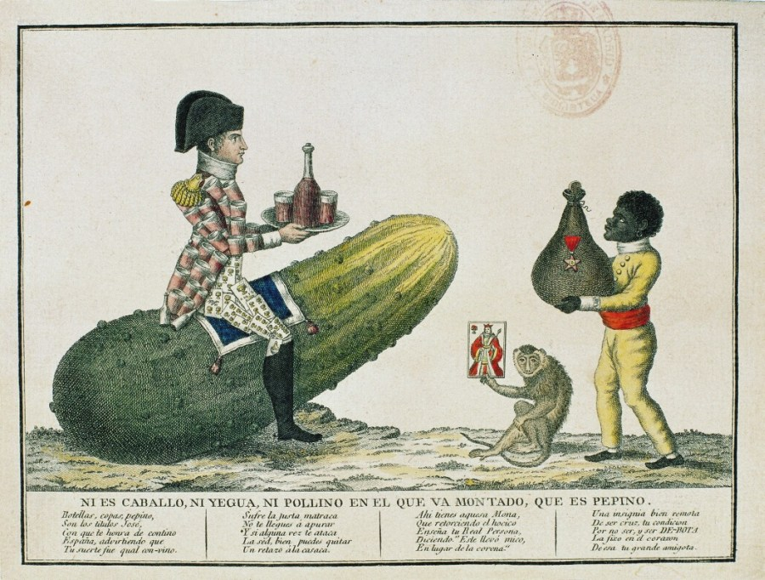
REINADO DE JOSE I BONAPARTE

Slide 2























ESPAÑA DESDE 1808 A 1814
La crisis del Antiguo Régimen se inició con la invasión napoleónica, que agravó la situación social y económica, y precipitó la crisis política de la monarquía absoluta. En el contexto de la Guerra de Independencia se forjó una alternativa liberal con la proclamación de la Constitución de Cádiz de 1812
GUERRA DE
INDEPENDENCIA
Independencia
colonias de América
CARLOS IV
1808-1814
FERNANDO VII
Cortes de Cádiz
CARLOS III
Constitución 1812
Trienio Liberal
1785 1787 1789 1791 1793 1795 1797 1799 1801 1803 1806 1809 1811 1813 1815 1817 1819 1821 1823 1825 1828 1831 1833
1759-1788
JOSÉ I BONAPARTE
Despotismo Ilustrado
1788-1808
1814-1833
1808-1813
Monarquía absoluta
Crisis del Antiguo Régimen
El reinado de Fernando VII fue una lucha constante entre el absolutismo y el nuevo orden liberal

Slide 3




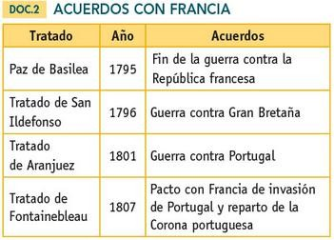
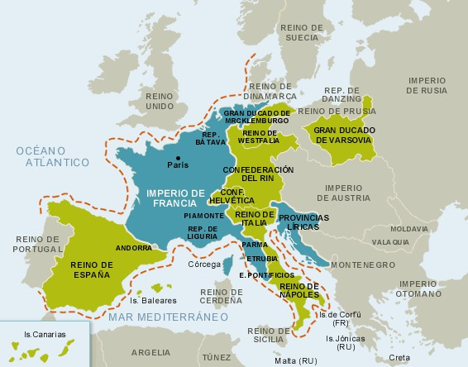
1.- LA OCUPACIÓN NAPOLEÓNICA
1.2. La ocupación napoleónica
Reparto de Portugal y sus colonias (Godoy recibiría un principado)
Paso de tropas francesas por España
Política de bloqueo continental
Necesidad de ocupar Portugal (aliado de Inglaterra)
Tratado de Fontainebleau (1807)
TRATADO DE FONTAINEBLEAU (1807)
"Art. 1.- La provincia de entre Duero y Miño con la ciudad de Oporto
se dará a S.M. el rey de Etruria.
Art. 2.- La provincia de Alentejo y los Algarbes al Príncipe de la Paz. Art. 3.- Las provincias de Beira, Tras os Montes y la Extremadura portuguesa quedarán en depósito....
Art. 12.- S.M. el Emperador de los franceses se obliga a reconocer a
S.M. el Rey de España como Emperador de las dos Américas cuando todo esté preparado para que S.M. pueda tomar este título, lo que podrá ser, o bien a la paz general, o más tardar dentro de tres años. Art. 13.- Las dos altas partes contratantes se entenderán para hacer un repartimiento igual de las islas, colonias y otras propiedades ultramarinas de Portugal...
Convención secreta anexa:
Art. I. Un cuerpo de tropas imperiales francesas... entrará en España y marchará en derechura a Lisboa...
Art. III. Las tropas francesas serán alimentadas y mantenidas por la España...”
Hecho en Fontainebleau a 27 de octubre de 1807.

Slide 4








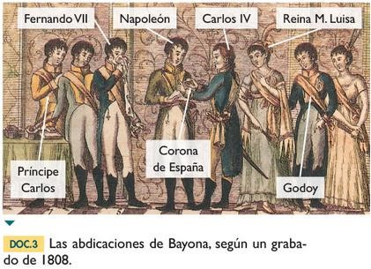
1.- LA OCUPACIÓN NAPOLEÓNICA
1.2. La ocupación napoleónica
Reparto de Portugal y sus colonias (Godoy recibiría un principado)
Paso de tropas francesas por España
Política de bloqueo continental
Necesidad de ocupar Portugal (aliado de Inglaterra)
Tratado de Fontainebleau (1807)
Abdicaciones de Bayona
Abdicación
de Carlos IV
Motín de Aranjuez
(18/3/1808)
Inquietud popular
Oposición de nobleza y clero
Conspiraciones de Fernando
Solicita ayuda
Fernando VII rey
Napoleón, árbitro de
la política española
Pide reconocimiento
Su Alteza real el Príncipe de Asturias se adhiere a la cesión hecha por el rey Carlos de sus derechos al trono de España y de las Indias en favor de su Majestad el Emperador de los Franceses, Rey de Italia y protector de la Confederación del Rhin, y renuncia en cuanto sea menester a los derechos que tiene como príncipe de Asturias a dicha corona (...)

Slide 5



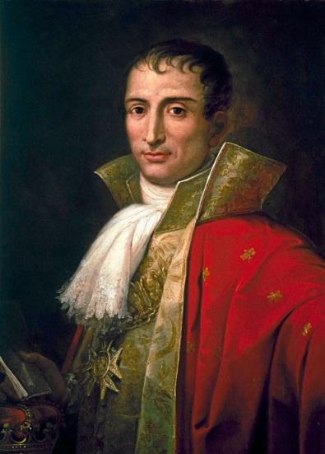
1.- LA OCUPACIÓN NAPOLEÓNICA
1.2. La ocupación napoleónica
Reparto de Portugal y sus colonias (Godoy recibiría un principado)
Paso de tropas francesas por España
Política de bloqueo continental
Necesidad de ocupar Portugal (aliado de Inglaterra)
Tratado de Fontainebleau (1807)
Abdicaciones de Bayona
Abdicación
de Carlos IV
Motín de Aranjuez
(18/3/1808)
Inquietud popular
Oposición de nobleza y clero
Conspiraciones de Fernando
José I Bonaparte rey de España
Solicita ayuda
Fernando VII rey
Napoleón, árbitro de
la política española
Pide reconocimiento
Estatuto de Bayona
abolía los privilegios
igualdad de los españoles ante la ley, los impuestos y cargos públicos
Acabar con el Antiguo Régimen
desamortización tierras de la Iglesia
desvinculación de mayorazgos
reformas administrativas
ESTATUTO DE BAYONA DE 1808
En el nombre de Dios Todopoderoso: Don José Napoleón, por la gracia de Dios, Rey de las Españas y de las Indias:
Habiendo oído la Junta nacional, congregada en Bayona de orden de nuestro muy caro y muy amado hermano Napoleón, Emperador de los Franceses y Rey de Italia, protector de la Confederación del Rhin, etc.
Hemos decretado y decretamos la presente Constitución, para que se guarde como ley fundamental de nuestros Estados y como base del pacto que une a nuestros pueblos con Nos, y a Nos con nuestros pueblos.
JOSÉ I BONAPARTE (1808-1814)

Slide 6















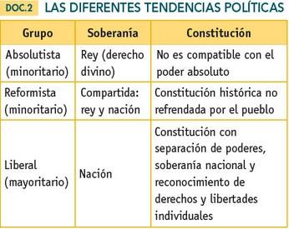
2.- LA GUERRA: DESARROLLO, ACTITUDES Y CONSECUENCIAS
2.2. Actitudes sociales y políticas
12.000 exiliados tras la guerra
Altos funcionarios
Intelectuales
Algunos nobles
Atraídos por el reformismo regenerador de José I (Estatuto de Bayona)
No creen posible la victoria contra Francia
Afrancesados
Temen los excesos
revolucionarios
Nobleza
Clero
Antiliberalismo
Defensa de la religión y la monarquía absoluta
Reformas y modernización
Absolutistas
Patriotas
Ilustrados
Floridablanca, Jovellanos...
Liberales
Burgueses
Intelectuales
Régimen liberal
parlamentario
Fernando VII

